Slide 1
Lernende Agenten mit Robocode
Semesterabschluss-Präsentation 29.06.2015

Slide 2
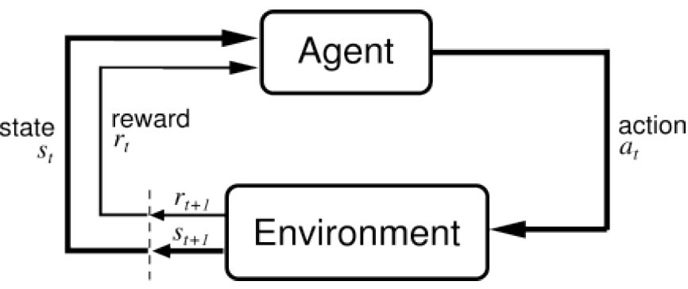
Reinforcement Learning - RL
Lernender Agent interagiert mit einer Umwelt
Agent probiert Aktionen aus
Erhält „Feedback“ von seiner Umwelt
Neuer Zustand
Belohnung

Slide 3
Voraussetzungen für RL
Alle relevanten Informationen müssen im aktuellen Zustand enthalten sein (Markov-Eigenschaft)
Agent benötigt eine Strategie um einem Zustand eine Aktion zuzuordnen
Es werden keine „Lösungen“ für richtiges Verhalten vorgegeben
Agent möchte seine Belohnungen maximieren

Slide 4
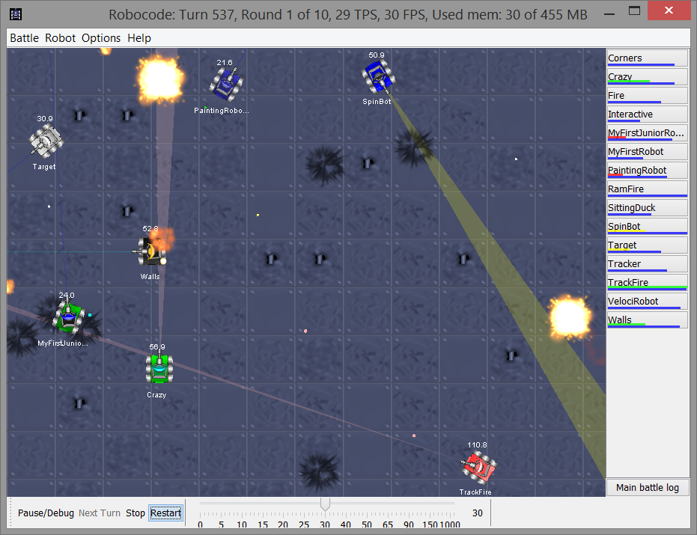
Robocode – Programmierplattform

Slide 5
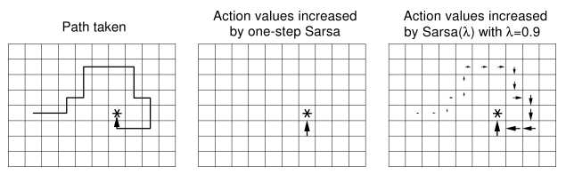
Implementierung
Modellierung des Zutands- und Aktionsraums
Problematik: klein halten (sinnvolle Abstraktion)
Lern-Algorithmus: SARSA Lambda
Hohe Lerngeschwindigkeit
Am weitesten verbreitete Lernverfahren in RL

Slide 6
Ansatz und 1. Modellierung
1 Agent der den kompletten Panzer steuert
3 Kritische Aspekte fürs Gewinnen
Fahren, Schießen, Ausweichen
9 relevante Spielfeld-Bereiche
Nähe zu den Rändern
8 Fahrtrichtungs-Aktionen
Negative Belohnung für Wandkontakt
72
State-Action Paare

Slide 7

1. Modellierung

Slide 8
Finale Modellierung
Zustände
9 Spielfeld-Bereiche
Position des Gegners (8 Himmelsrichtung)
Fahrtrichtung des Gegners (8 Himmelsrichtung)
Distanz zum Gegner (3 Zonen)
Aktionen
Fahren (8 Himmelsrichtung)
Zielen (5 Offsets)
57600
State-Action Paare

Slide 9
Finale Modellierung

Slide 10
Wandkontakte im finalen Zustandsraum

Slide 11
Team Oli&Viktor: Ansatz
Zwei Agenten statt Einem
MoveAgent und AttackAgent
Unterschiedliche Umweltsichten
Gemeinsames Belohnungssystem

Slide 12
Team Oli&Viktor: Umwelten
Im Laufe des Projektes 5 Umwelten modelliert
Erste Ansätze waren zu komplex
Reduktion der Sichten ohne Informationsverlust

Slide 13
Team Oli&Viktor: Move-Umwelt
Beste Umwelt "WaveSurfEnvironment"
360 Umweltzustände
7 Aktionsmöglichkeiten für Agenten
7 * 360 = 2520 Werte-Paare

Slide 14
Team Oli&Viktor: Move-Umwelt

Slide 15
Team Oli&Viktor: Attack-Umwelt
Beste Umwelt "SimpleAttackEnvironment"
120 Umweltzustände
63 Aktionsmöglichkeiten für Agenten
63 * 120 = 7560 Werte-Paare

Slide 16
Team Oli&Viktor: Attack-Umwelt

Slide 17
Team Oli&Viktor: Lernen
SARSA-Lambda Algorithmus
Bereits nach wenigen Hundert Runden ist eine Strategie erkennbar
Strategie stark von Belohnungen abhängig

Slide 18
Team Oli&Viktor: Belohnungen
Basierend auf den Events von Robocode
Schießen
Rammen
Rundenende
GUI zur leichteren Einstellung

Slide 19
Team Oli&Viktor: Lernerfolg

Slide 20
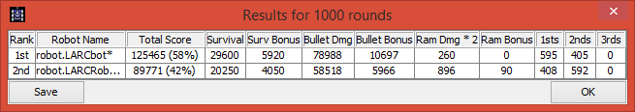
Finale

Slide 21
Fazit
Lernen ist nur eine Annäherung an ein Modell
Gute Modellierung von Umwelt und Belohnungssystem ist Voraussetzung
Trotz unterschiedlicher Ansätze ähnliche Ergebnisse
Nie Perfekt

